Slide 1
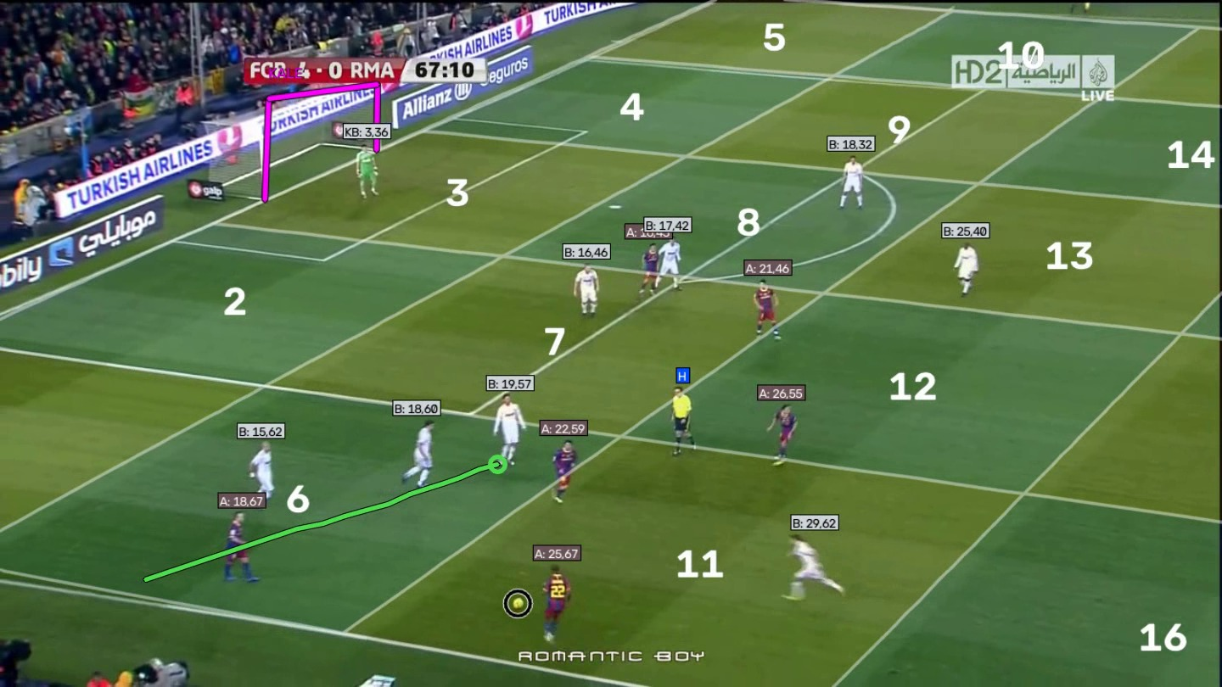
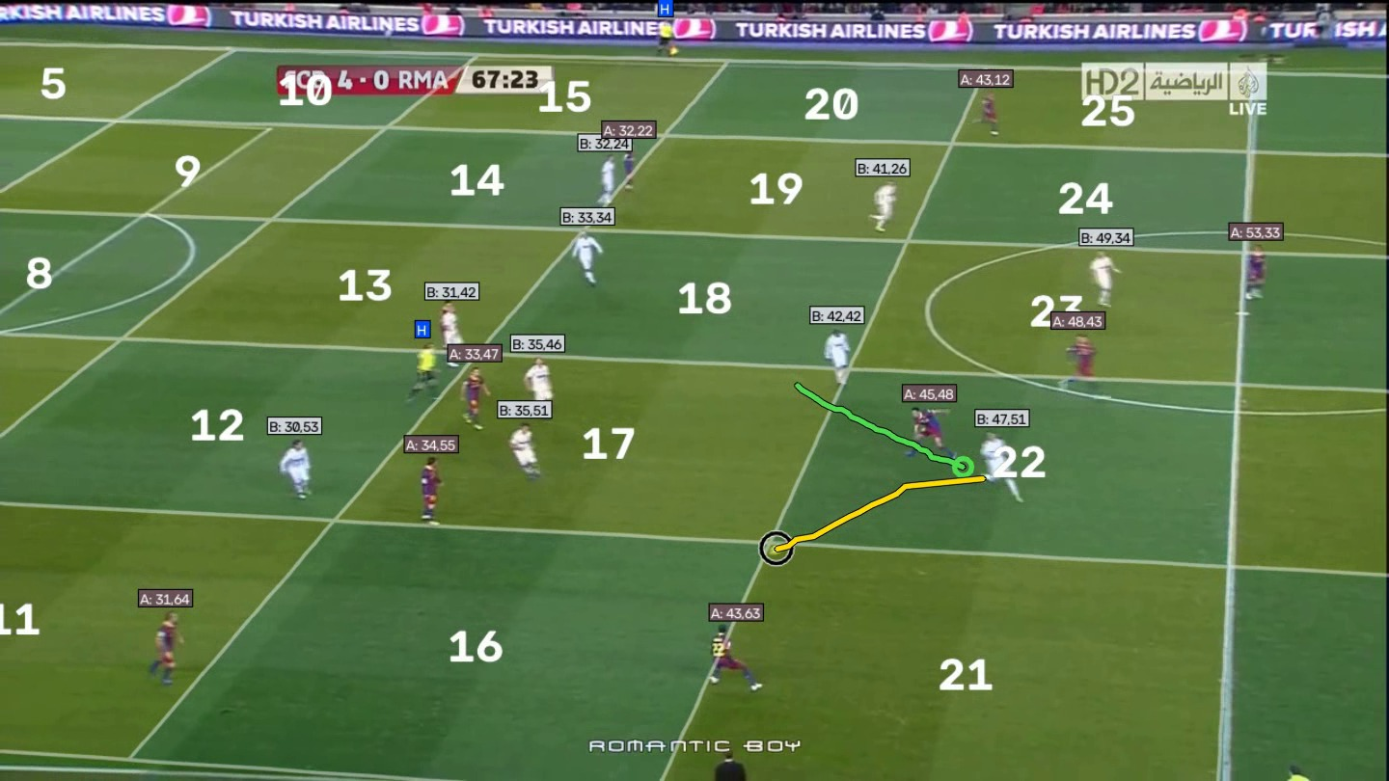
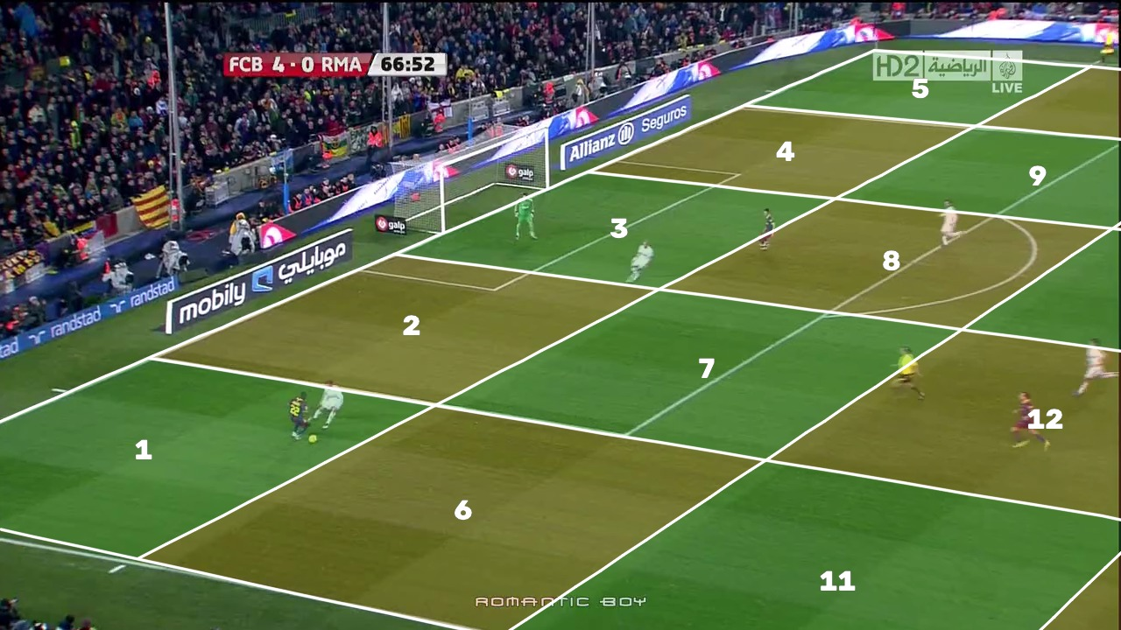
Futbol Pas Tespiti ve Analiz Sistemi
Saha kalibrasyonu, 50 hücreli ızgara ve kural tabanlı pas sınıflandırma
Sayısal Görüntü İşleme · Yüksek Lisans Dönem Projesi
Ara sunum · Kasım 2026
Notes:
Projenin amacı: yayın videosundan pasları bulup sahayı 50 hücreye bölen bir ızgaraya göre başarılı/başarısız olarak sınıflandırmak. Bu sunumda şimdiye kadar yapılanları anlatacağım.

Slide 2
Problem ve sistem akışı
Girdi
Çıktı
Yayın kamerasından maç videosu (hareketli kamera, zoom, sahne kesmeleri)
Takım A ve Takım B için başarılı / başarısız pas sayıları + işaretlenmiş video
Video
Oyuncu / top tespiti
Takip
Takım ataması
Saha noktaları
Homografi
50 hücre
Pas tespiti
Kurallar
Sayım
Sunumun odağı: görüntüden saha koordinatına, hücrelere ve pas kararına
İki aşamalı yapı: görüntü işleme adımları yalnızca gözlem üretir (kim nerede, top nerede); başarılı/başarısız kararını yalnızca kural motoru verir.
Her adım ayrı modül: tespit, takip, kalibrasyon ve kurallar birbirinden bağımsız değiştirilebilir.
Notes:
Akışın ilk dört adımı oyuncu ve topu bulup takımları ayırıyor. Sunumun ağırlığı yeşil kısımda: saha noktalarından homografi, 50 hücre ve pas kuralları.

Slide 3
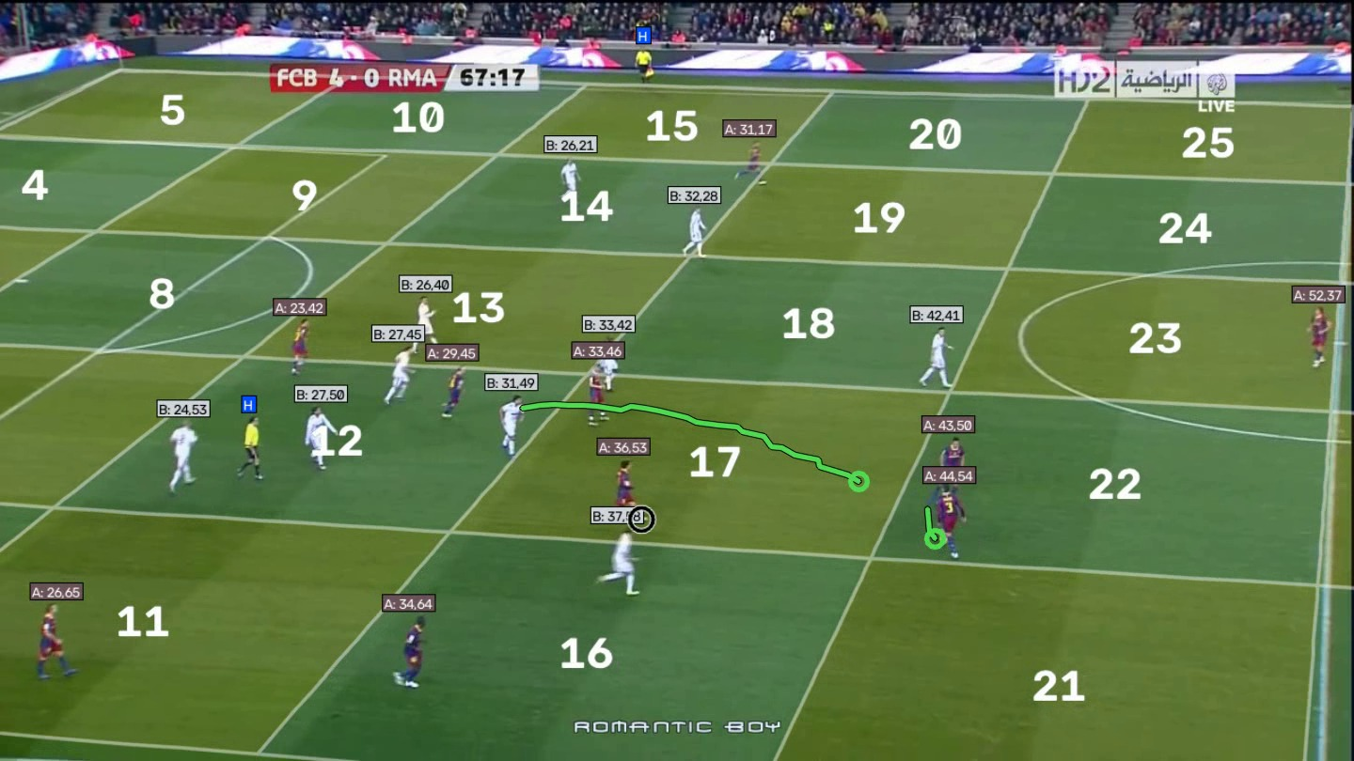
Oyuncu ve top tespiti: kullanılan hazır modeller
Bileşen | Kullanılan model | Kaynak / eğitim verisi | Bu videodaki sonuç
Oyuncu, kaleci, hakem, top | roboflow/sports futbol dedektörü (YOLOv8x, 1280 px, 4 sınıf) | GitHub roboflow/sports (MIT lisansı); Roboflow Universe futbol oyuncu veri seti (yayın görüntüleri) | Top bulunan kare %80; kaleci ve hakem doğrudan modelden
İlk deneme (bırakıldı) | YOLO11l, COCO ön eğitimli (person, sports ball) | Ultralytics, COCO veri seti | Top %73; oyuncu / kaleci / hakem ayrımı yok
Takip | BoT-SORT (kamera hareketi telafili) | Ultralytics | ByteTrack'e göre kimlik sayısı 178 → 168; yanlış kaleci 24 → 0
Takım ataması | Forma rengi (Lab) + K-means (k = 2); eğitim gerektirmez | Kendi kodumuz | Barcelona = A, Real = B; hakemler hiçbir takıma atanmıyor
Tespit kutusu → saha konumu: kutunun alt orta noktası (ayak) homografiyle metreye çevrilir.
Değiştirilebilir: dedektör bir arayüzün arkasında; başka bir model yalnızca ayar dosyasında ağırlık ve sınıf eşlemesi değiştirilerek kullanılır.
Notes:
Oyuncu ve top tespiti için hazır modeller kullanıldı. COCO modeli rolleri ayıramadığı için futbola özel roboflow/sports modeline geçildi; top bulunan kare oranı %73'ten %80'e çıktı.

Slide 4
Model bağımsız mimari
Arayüz
Adaptör (şu an seçili)
Pipeline
(model bilmez)
ObjectDetector
roboflow YOLOv8x
Ayar dosyasıyla yapılan değişimler
PitchKeypointDetector
NBJW (HRNet)
Dedektör: COCO YOLO11l → roboflow YOLOv8x
Saha modeli: NBJW SV → TS-WorldCup ince ayarlı ağırlıklar
Takip: ByteTrack → BoT-SORT
TensorRT motoru varsa otomatik kullanılır
Tracker
BoT-SORT
TeamAssigner
Forma rengi + K-means
CameraMotionEstimator
Lucas-Kanade akış
PoseEstimator
YOLO11m-pose
Pipeline kodunda hiçbir model kütüphanesi doğrudan çağrılmaz; model çıktıları sınıf eşlemesiyle ortak sınıflara (oyuncu, kaleci, hakem, top) çevrilir.
Notes:
Her öğrenilmiş bileşen bir arayüzün arkasında. Hangi modelin kullanılacağı ayar dosyasından seçiliyor; bu sayede dedektörü, saha modelini ve takipçiyi kod değiştirmeden değiştirdik.

Slide 5
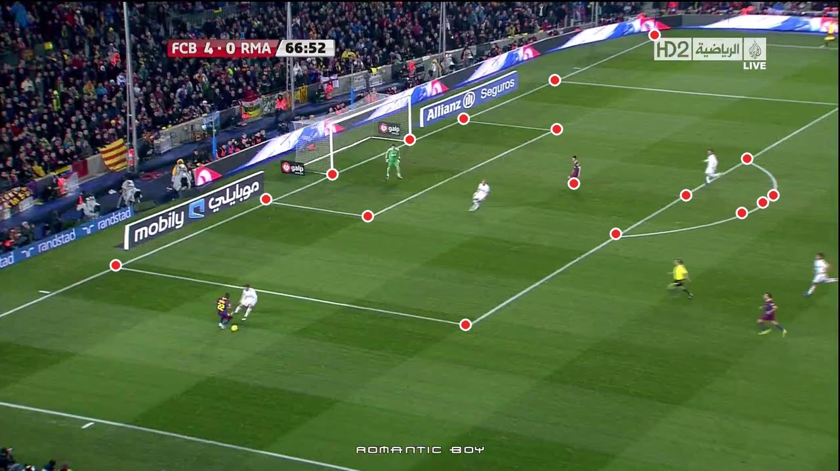
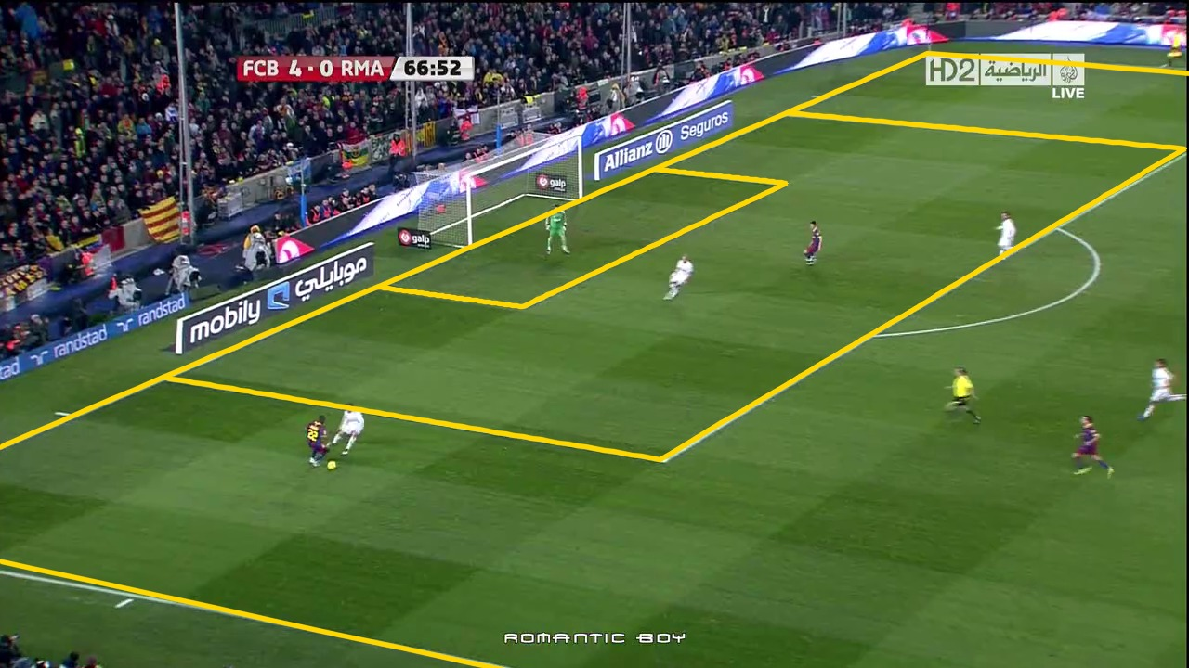
Saha noktaları: görüntüden sahaya ilk adım
1
2
1 NBJW modelinin bulduğu saha noktaları (bu karede 17 nokta)
2 Hesaplanan homografiyle 105 × 68 m saha modelinin görüntüye izdüşümü
Saha noktası modeli
Her noktanın sahadaki yeri bilinir
Model homografi vermez
NBJW (No Bells, Just Whistles): iki HRNet ağı, 57 saha noktası + çizgi uçları. SoccerNet ile eğitilmiş, TS-WorldCup ile ince ayarlı ağırlıklar.
Noktalar FIFA saha şablonunda sabittir: ör. ceza sahası köşesi (16,5; 13,84) m. Böylece her kare için piksel ↔ metre eşleşmeleri elde edilir.
Model yalnızca noktaları bulur. Homografiyi bu eşleşmelerden kendimiz hesaplıyor ve doğruluyoruz (sonraki iki slayt).
Notes:
Saha noktası modeli (NBJW) görüntüdeki çizgi kesişimleri, ceza sahası köşeleri, penaltı noktası gibi noktaları buluyor. Bu noktaların gerçek sahadaki yeri standart ölçülerden bilindiği için her kare için 'şu piksel sahada şu metreye karşılık geliyor' eşleşmeleri elde ediyoruz. Sağdaki görsel, bu eşleşmelerden hesaplanan homografiyle saha çizgilerinin görüntüye geri çizilmiş hali; sarı çizgilerin gerçek beyaz çizgilerin üstüne oturması homografinin doğru olduğunu gösteriyor.

Slide 6
Homografi nedir, nasıl hesaplanır?
Tanım
Bir karede hesaplama adımları
Saha düz bir zemindir. Düz bir yüzeyin kameradaki görüntüsü ile kuş bakışı planı arasındaki ilişki tek bir 3 × 3 matrisle (H) ifade edilir.
1
Eşleşmeler
Model görüntüde saha noktalarını bulur; her birinin şablondaki (X, Y) yeri bilinir → (u, v) ↔ (X, Y) çiftleri.
s ·
X
=
h₁₁
h₁₂
h₁₃
·
u
Y
h₂₁
h₂₂
h₂₃
v
2
Doğrusal denklemler (DLT)
1
h₃₁
h₃₂
1
1
Payda karşıya atılınca her çift 2 doğrusal denklem verir: h₁₁u + h₁₂v + h₁₃ − X·h₃₁u − X·h₃₂v = X (Y için de benzeri). N nokta → 2N denklem, en küçük kareler çözümü.
(u, v): piksel (X, Y): sahadaki konum, metre
X = (h₁₁u + h₁₂v + h₁₃) / (h₃₁u + h₃₂v + 1)
Y = (h₂₁u + h₂₂v + h₂₃) / (h₃₁u + h₃₂v + 1)
3
RANSAC
Model bazen noktayı yanlış yere koyar. Rastgele 4 nokta → aday H; şablona 1 m'den yakın düşen noktalar sayılır. En çok uyan küme ile H yeniden hesaplanır.
Paydaki bölme perspektifi modeller: uzaktaki 1 m görüntüde daha az piksel tutar.
8 bilinmeyen → en az 4 nokta
4
Doğrulama
Ortalama hata ≤ 1,5 m, noktalar ≥ 8 m'ye yayılmış, en az 8 uyumlu nokta ve fiziksel kamera kontrolü (H gerçek bir kameradan gelebilir mi?).
h₃₃ = 1 sabit; her nokta çifti 2 denklem verir. Üçü aynı doğru üzerinde olmamalı.
Uygulama: OpenCV findHomography (RANSAC, eşik 1 m).
Notes:
Homografi, bir düzlemi başka bir düzleme perspektif olarak eşleyen 3x3 matristir. Saha düz olduğu için görüntüdeki her zemin pikselini sahadaki metre konumuna tek bir matrisle çevirebiliyoruz. Formülde piksel (u, v) homojen koordinata [u v 1] çevrilip H ile çarpılıyor; sonuç üçüncü bileşene bölünüyor. Bu bölme perspektifi sağlıyor: kameradan uzaklaştıkça aynı metre daha az piksel tutuyor. Matrisin 9 elemanı var ama ölçek belirsiz olduğu için sonuncuyu 1 alıyoruz; 8 bilinmeyen kalıyor. Her nokta eşleşmesi X ve Y için iki denklem verdiğinden en az 4 nokta gerekiyor. Pratikte 10-20 nokta var; fazla denklemi en küçük karelerle çözüyoruz. Model bazen bir noktayı yanlış buluyor; RANSAC rastgele 4'lü gruplarla aday matrisler kurup en çok noktanın uyduğunu seçerek bu hatalı noktaları eliyor. Son olarak matrisi gerçek bir kameranın odak uzaklığı, dönüşü ve yüksekliğine ayrıştırıp fiziksel olarak mümkün mü diye sınıyoruz; az noktalı yanlış çözümler (140 m'ye varan hata) bu kontrolle eleniyor.

Slide 7
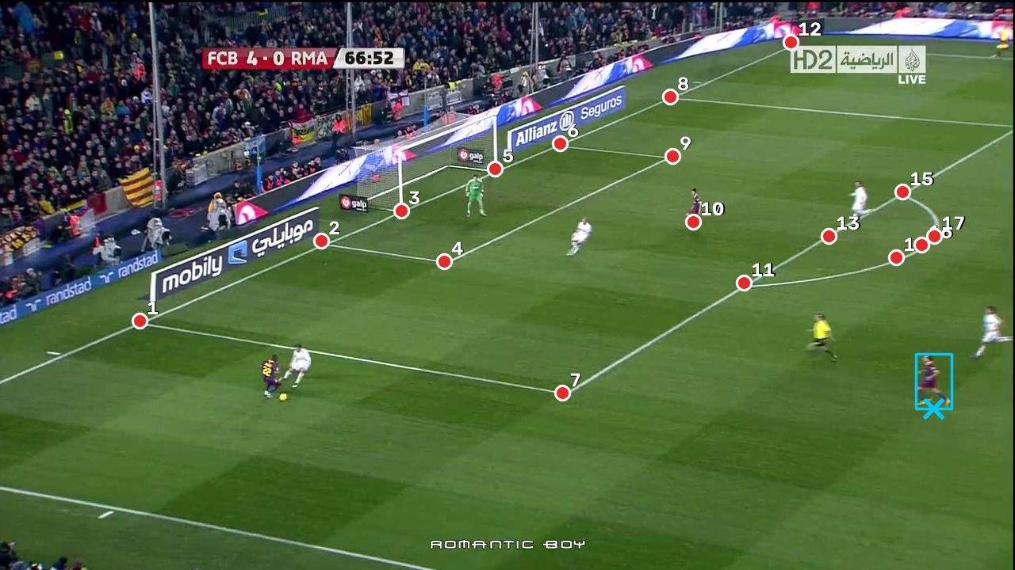
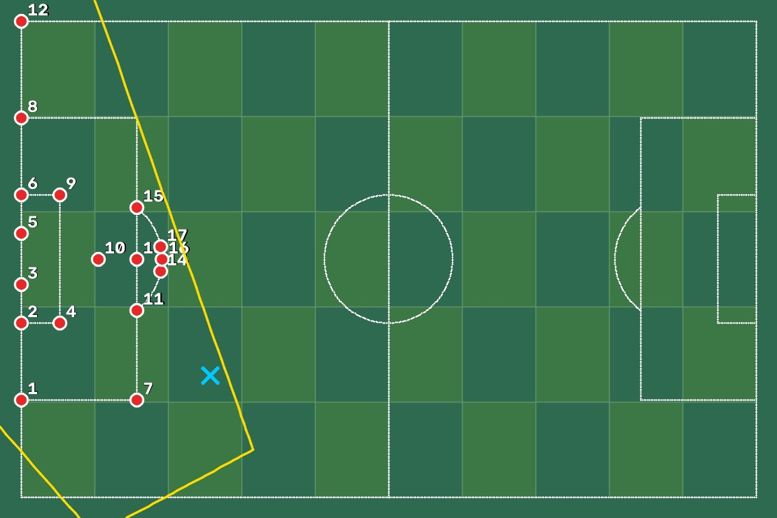
Örnek: tek karede homografi hesabı
17
eşleşen nokta
H
17
RANSAC'a uyan
0,22 m
ortalama hata
Görüntü: 17 nokta (piksel) ve örnek oyuncu (mavi çarpı)
Saha şablonu: aynı numaralar (metre); sarı: kameranın gördüğü alan
Eşleşmelerden örnekler
Hesaplanan H (bu kare)
Oyuncu → metre → hücre
# | Piksel (u, v) | Saha (X, Y) m
1 | 176, 405 | 0,0, 54,2
7 | 709, 496 | 16,5, 54,2
10 | 875, 280 | 11,0, 34,0
12 | 997, 53 | 0,0, 0,0
0,0435
0,1021
−49,06
Ayak noktası: (1177,9; 516,5) px
H · [u v 1]ᵀ = (54,90; 102,93; 2,03)
÷ 2,03 → (27,0; 50,7) m
3. sütun, alttan 2. satır → hücre 12
−0,0179
0,2297
5,30
0,000071
0,001836
1,00
Birimler: piksel → metre
Notes:
Bu slayt tek bir karede hesabın nasıl yapıldığını gösteriyor (pas_test, kare 690). Solda model 17 saha noktası buldu; sağda aynı numaralı noktaların standart sahadaki yerleri var. Örneğin 1 numaralı nokta ceza sahası çizgisinin kale çizgisine değdiği yer (0; 54,16), 7 ceza sahası köşesi (16,5; 54,16), 10 penaltı noktası (11; 34), 12 köşe bayrağı (0; 0). Bu 17 çift ile 34 denklem kuruluyor, RANSAC hepsini uyumlu buldu ve ortalama hata yaklaşık 0,2 m. Ortadaki matris bu karenin H'si. Sağda kullanımı: oyuncunun kutusunun alt orta noktasını (ayak) [u v 1] olarak H ile çarpıyoruz, üçüncü bileşene bölünce oyuncunun sahadaki metre konumu çıkıyor. 10,5 m'lik sütunlar ve 13,6 m'lik satırlara göre bu konum 12 numaralı hücreye düşüyor. Kuş bakışı resimdeki sarı çizgi kameranın o anda gördüğü saha alanı.

Slide 8
Sahanın 50 hücreye bölünmesi
5
10
15
20
25
30
35
40
45
50
4
9
14
19
24
29
34
39
44
49
3
8
13
18
23
28
33
38
43
48
2
7
12
17
22
27
32
37
42
47
1
6
11
16
21
26
31
36
41
46
Kuş bakışı: 1 numara sol alt köşe, sütun sütun alttan yukarı
Izgara sahaya bağlı: kamera dönüp zoom yapsa da hücre aynı saha alanını gösterir
10 × 5
10,5 × 13,6 m
Atama: oyuncu ve topun saha konumu (metre) hangi aralıktaysa o hücre; saha dışı = OUT
Pas kaydı: başlangıç hücresi, ara hücreler ve hedef hücre
sütun × satır, 105 × 68 m saha
her hücrenin boyutu
Notes:
Saha 10 sütun ve 5 satıra bölündü. Hücreler görüntüde değil saha koordinatında tanımlı olduğu için kamera hareket etse de aynı hücre aynı yere karşılık geliyor.

Slide 9
Saha noktası görünmediğinde: kamera hareketiyle taşıma
Kare t−1
Kamera hareketi
Kare t
H(t−1): saha noktalarından
Lucas-Kanade optik akış + RANSAC → M
H(t) = H(t−1) · M
M: kare t'deki bir pikseli kare t−1'deki yerine götüren 3 × 3 görüntü → görüntü homografisi (iki kare arasında kameranın dönüş ve zoom'u). Nokta yeniden görününce ölçülen H tahminle harmanlanır; en fazla 75 kare (3 sn) taşınır.
0,23 m
%29,9
Sahne kesmesi algılama
Yayında başka kameraya geçişte optik akış yanlış bir "hareket" buluyordu
Ardışık karelerin renk histogramı farkı > 0,35 ise taşıma durur
Eski ızgara yakın çekimin üstüne çizilmez
taşınan karelerde, her karede nokta kullanan sonuca göre medyan fark (en çok 0,51 m)
videodaki karelerin kamera hareketiyle kalibre edildiği oran
Ölçüm: 0,23 m — ilk örnek videoda, noktalar yalnızca 5 karede bir kullanılarak yapılan kontrollü test; %29,9 — pas_test (1614 kare).
Notes:
Orta sahada veya hızlı kamera hareketinde yeterli saha noktası olmuyor. Bu karelerde önceki karenin homografisini kareler arası kamera hareketiyle taşıyoruz. M şöyle bulunuyor: önceki karede köşe benzeri belirgin noktalar seçiliyor (goodFeaturesToTrack), Lucas-Kanade optik akışla bu noktaların yeni karedeki yeri bulunuyor, bu eşleşmelerden RANSAC ile yeni kare → önceki kare homografisi M hesaplanıyor. Kamera tribünde sabit durup döndüğü ve zoom yaptığı için iki kare arasındaki ilişki de bir homografi. Formül: yeni karedeki piksel önce M ile önceki karedeki yerine götürülüyor, sonra önceki karenin H'si ile sahaya çevriliyor; bu yüzden H(t) = H(t−1)·M. Nokta tekrar görününce ölçülen H doğrudan alınmıyor, tahminle karıştırılıyor (titremeyi önler); tahminden 4 m'den fazla sapan zayıf ölçüm reddediliyor. Sahne kesmesinde taşıma durduruluyor.

Slide 10
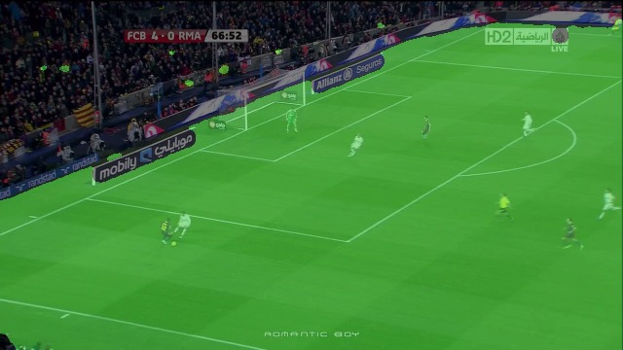
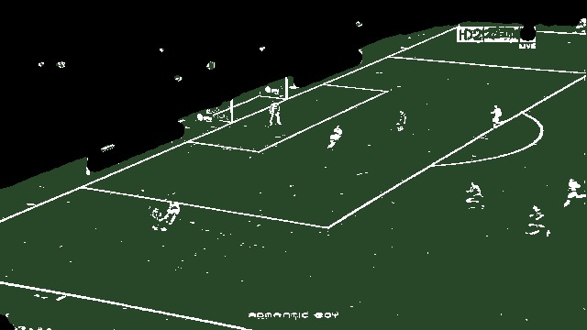
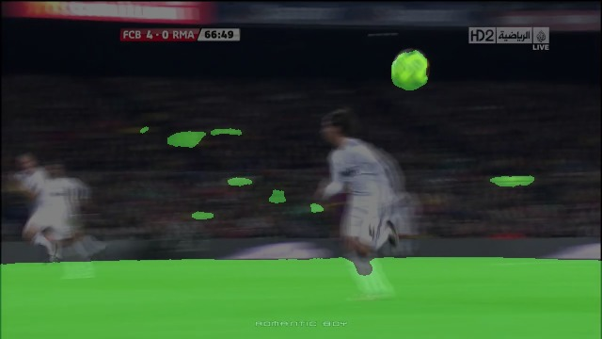
Çim maskesi: destekleyici klasik yöntem
Çim maskesi (yeşil): saha zemini
Beyaz çizgi maskesi: yalnızca çim üzerinde
Yakın çekim: çim oranı %25 → saha dışı kare
Nasıl bulunur?
Sistemde nerede kullanılıyor?
HSV renk uzayında yeşil ton eşiği
Çim tonu videoya uyarlanır: ton histogramının tepe noktası ± 15
Morfolojik kapama + açma ile delikler ve gürültü temizlenir
Beyaz çizgi: parlaklığı yerel medyandan belirgin yüksek, doygunluğu düşük ve çim üzerinde olan pikseller
Çizgilere oturtma: beyaz çizgi yalnızca çim üstünde aranır; forma, tribün ve reklam panoları karışmaz.
Çizgi uyum skoru: izdüşen saha çizgilerinin gerçek beyaz çizgiye ≤ 3 px yakın olan oranı (doğru ızgara ~0,9–1; 1 m kayınca ~0,2). "Doğru kalibre" oranları buna dayanır.
Saha dışı kare: çim oranı < %30 ise kare saha dışı sayılır (yakın çekim, tribün).
Başlangıç kalibrasyonu: çözümde çim pikselleri saha sınırları içine düşmeli.
Takım ataması: forma rengi hesaplanırken kırpıntıdaki çim pikselleri çıkarılır.
Notes:
Saha noktası modeli derin öğrenme tabanlı; çim maskesi ise klasik görüntü işlemeyle onu destekliyor. HSV uzayında yeşil tonları eşikliyoruz, eşik her videonun kendi çim rengine uyarlanıyor, morfolojik işlemlerle maske temizleniyor. Bu maske beş yerde kullanılıyor: beyaz saha çizgilerini sadece çimin üstünde arıyoruz, böylece beyaz formalar ve reklam panoları çizgi sanılmıyor; kalibrasyonun doğruluğunu ölçen çizgi uyum skoru bu çizgilerle hesaplanıyor; çim oranı düşükse kare yakın çekim ya da tribün görüntüsü sayılıyor; hiç kalibrasyon yokken kamera çözümünde çimin saha içine düşmesi şart koşuluyor; takım renginde çim pikselleri forma renginden ayıklanıyor. Not: Çim şeritlerinin desenini kullanarak kayma düzeltme fikri planlandı ama uygulanmadı; çizgilere oturtma bu ihtiyacı büyük ölçüde karşıladı.

Slide 11
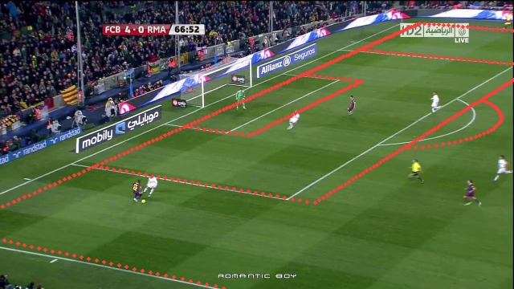
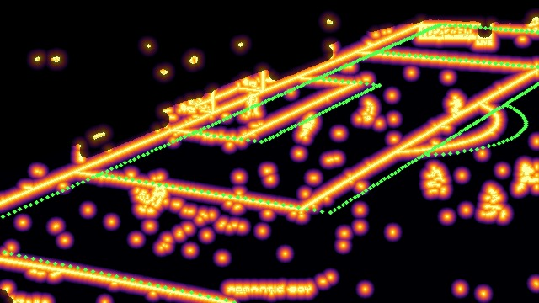
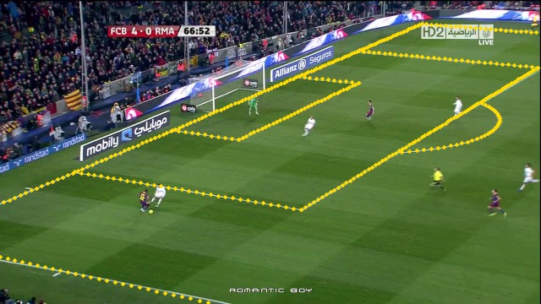
Çizgilere oturtma: yöntem
1 Kaymış ızgara (deneme için 2 m kaydırıldı)
2 Uzaklık dönüşümü + izdüşen çizgi örnekleri
3 Düzeltilmiş: örnekler beyaz çizgilerin üstünde
1
Beyaz çizgi maskesi
Çim üzerindeki beyaz pikseller (önceki slayt).
Optimizasyon
min Σᵢ ρ( DT(D(pᵢ))² ) + λ‖δ‖²
2
Uzaklık dönüşümü
Her pikselde en yakın beyaz çizgiye uzaklık (px). Çizgi üstü = 0, uzaklaştıkça artar (2. görsel: parlak = yakın).
δ: 4 kontrol noktasının kayması = 8 parametre (D)
ρ: soft-L1, aykırı noktalara (oyuncu, gölge) dayanıklı
λ‖δ‖²: düzeltmeyi küçük tutar
Kabul: skor ≥ 0,03 artmalı, düzeltme ≤ 4 m, fiziksel kamera kontrolü
3
Saha modelini izdüşür
105 × 68 m sahanın çizgileri 0,5 m aralıklı noktalarla örneklenir, mevcut H ile görüntüye çizilir.
4
Küçük düzeltme ara
Örneklerin uzaklık toplamını en aza indiren görüntü düzeltmesi D bulunur; sonuç H′ = H · D⁻¹.
Bu karede: hata 2,0 m → 0,29 m, skor 0,35 → 0,98
Notes:
Kamera hareketiyle taşınan homografi zamanla birkaç metre kayabiliyor. Bunu düzeltmek için görüntüdeki gerçek beyaz çizgileri referans alıyoruz. Önce çim üzerindeki beyaz çizgi maskesini çıkarıyoruz, sonra uzaklık dönüşümü alıyoruz: her piksel en yakın çizgiye kaç piksel uzakta. Saha modelinin çizgilerini 0,5 m aralıklı noktalarla örnekleyip mevcut H ile görüntüye çiziyoruz. Izgara doğruysa bu noktaların hepsi çizgi üstünde, yani uzaklıkları sıfıra yakın. Kaymışsa uzaklıklar büyük. Görüntünün dört köşesine yakın dört kontrol noktasını biraz kaydırarak tanımlanan küçük bir düzeltme matrisi D arıyoruz; 8 parametreyi scipy least_squares ile uzaklık toplamı en küçük olacak şekilde optimize ediyoruz. Soft-L1 kaybı, çizgi sanılan oyuncu gibi aykırı noktaların etkisini azaltıyor. Sonucu ancak skor arttıysa, düzeltme 4 m'den küçükse (paralel çizgiler 5,5 m arayla; daha büyük düzeltme yanlış çizgiye oturma demek) ve kamera fiziksel olarak mümkünse kabul ediyoruz. Görseldeki örnekte doğru ızgarayı bilerek 2 m kaydırdık; yöntem 0,3 m'ye geri getirdi.

Slide 12
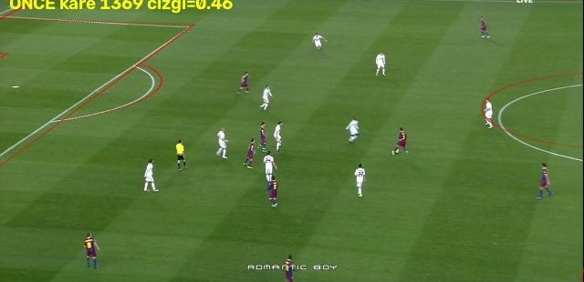
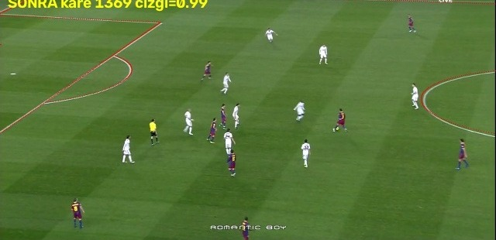
Çizgilere oturtma: gerçek videoda sonuç
Ne zaman çalışır?
Kayıtlı videoda her karede, canlıda 5 karede bir (~40 ms)
Kabul edilirse taşıma zinciri sıfırlanır
Önce: kırmızı saha modeli çizgileri kaymış (çizgi uyumu 0,46)
Sonra: gerçek beyaz çizgilerin üstünde (çizgi uyumu 0,99)
%65,6 → %81,7
%18,9 → %3,7
≤ 4 m
doğru kalibre edilen kare (pas_test)
kaymış (yaklaşık) kare
kabul edilen en büyük düzeltme (paralel çizgiler 5,5 m arayla; yanlış çizgiye oturmayı önler)
Sınır: 3 m civarı kaymada model yanlış (paralel) çizgiye oturabiliyor; bu durumda çizgi uyumu düşük kalıyor (~0,5).
Sentetik test: 1–2 m başlangıç hatası 0,2–0,4 m'ye iniyor; doğru ızgara bozulmuyor.
Notes:
Kamera hareketiyle taşıma zamanla birkaç metre kayabiliyor. Görüntüdeki beyaz çizgileri bulup saha modelinin çizgilerine oturtarak homografiyi düzeltiyoruz.

Slide 13
Az noktayla kalibrasyon: sabit kamera konumu
Fikir
Yayın kamerası tribünde sabit durur; yalnızca döner ve zoom yapar
Kameranın 3B konumu iyi karelerden videonun kendisinden öğrenilir
Bilinmeyen 8 → 4 (dönüş + odak): 2–3 nokta yeter
Hiç kalibrasyon yokken (video başı, orta saha) kamera parametreleri noktalar + çizgiler + çimden çözülür
0,35 m
5,4 → 0,0 sn
yalnızca 3 noktayla çözümün tam kalibrasyondan medyan farkı
video başında ilk ızgaranın gelme süresi (canlı: 0,76 sn)
Önce: sabit kamera konumu eklenmeden önceki ölçüm. Sonra: güncel sistemin tam video raporu (yalnızca geçmiş kareler kullanılarak). Kaymış (çizgilerle uyumsuz) kare: %1,6 → %0.
Notes:
Yayın kamerası yerinden oynamadığı için konumunu bir kez öğrenince sonraki karelerde yalnızca dönüş ve odak bilinmiyor. Böylece 2-3 saha noktasıyla bile ızgara kurulabiliyor; özellikle orta sahada nokta azken işe yarıyor.

Slide 14
Top takibi: yalnızca geçmiş kareler
1
Tespit
Dedektör topu buldu; hız kapısından geçti (en çok 35 m/sn)
2
Oyuncuda
Top kayboldu, son görüldüğünde bir oyuncuya ≤ 1,5 m → en çok 3 sn o oyuncuda sayılır
3
Tahmin
Sahipsiz kaybolan top son hızıyla en çok 0,5 sn ilerletilir
Saha işareti filtresi
302 → 0
Dedektör penaltı noktasını top sanıyordu. Yanında oyuncu olmadan kıpırdamayan "top" saha işareti olarak öğrenilir ve elenir.
penaltı noktasının top sanıldığı kare (488 karelik bölüm)
İlke: hiçbir adım ileriki kareleri kullanmaz (iki yönlü interpolasyon yok). Böylece kayıtlı videodaki ölçüm canlı performansı yansıtır. Ölçüm: pas_test 28–48 sn.
Notes:
Top küçük ve sık kayboluyor. Kayıp anında top son sahibindeyse onda sayıyoruz, sahipsizse kısa süre son hızıyla ilerletiyoruz. Gelecek kareleri hiç kullanmıyoruz, böylece canlı modda da aynı sonuç elde ediliyor.

Slide 15
Sırtı dönük oyuncu topu saklıyor olabilir
1
Top kayboldu
2
3 sn doldu
3
Poz modeli
4
Yön kararı
Son görüldüğünde bir oyuncunun dibindeydi
Normalde top artık oyuncuda sayılmaz
YOLO11m-pose, yalnızca o oyuncunun kırpıntısında
Omuz ve kalça noktalarının sırası
Sırtı kameraya dönük → top gövdenin arkasında, 8 sn'ye kadar oyuncuda sayılır
Önü dönük veya karar verilemedi → süre biter, top sahipsiz kabul edilir
Maliyet: poz modeli tam karede değil, yalnızca bu durumda tek kırpıntıda çalışır (kırpıntı başına ~15–35 ms).
Görsel kontrol: 50 rastgele oyuncu kırpıntısında ~38 kararda ~3 hata; 40 px'ten küçük oyuncularda çoğunlukla karar verilmiyor.
Bu videoda etkisi yok: pas_test'te en uzun kayıp 0,68 sn; 3 sn sınırına hiç ulaşılmadı. Uzun gizlenmeler için eklendi.
Notes:
Bu bizim fikrimizdi: top kaybolduğunda sahibinin sırtı dönükse top büyük olasılıkla vücudunun arkasında. Poz modeliyle yön bulup süreyi uzatıyoruz. Test videomuzda bu durum oluşmadığı için sonuca etkisi yok, bunu açıkça belirtiyorum.

Slide 16
Pas nasıl bulunuyor?
1
Sahiplik
2
Pas başlar
3
Pas biter
Top bir oyuncuya ≤ 1,5 m, en az 3 kare
Top sahibinden 1,5 m'den fazla uzaklaşır
Başka oyuncuya ulaşma, durma (< 1,5 m/sn, 10 kare) veya saha dışı; hangisi önce
Her vuruş pastır: şut / orta ayrımı yok. Aynı oyuncu topu geri alırsa top sürme sayılır.
Kayıt: pasör, takımı, başlangıç / ara / hedef hücreler, bitiş nedeni.
Sahte pasların ayıklanması: 40 m/sn'den hızlı "pas" ölçüm sıçramasıdır; takip kimliği değişen oyuncu aynı kişi sayılır.
49 → 27 pas
Yeşil: topun yolu; sarı: pasın başlangıcından bitişine
sahte pas ayıklaması sonrası (pas_test, 64,6 sn)
Notes:
Pas, sahiplik geçişlerinden bulunuyor. Top bir oyuncunun dibindeyken o oyuncu sahip; top ondan uzaklaşınca pas başlıyor ve başka oyuncuya ulaşınca, durunca ya da saha dışına çıkınca bitiyor.

Slide 17
Kurallar: hedef hücreye göre karar
Kural | Hedef hücrede (pasör hariç) | Sonuç
R-OUT | Top saha dışına çıktı | BAŞARISIZ
R-1 | Yalnızca takım arkadaşı | BAŞARILI
R-2 | Yalnızca rakip | BAŞARISIZ
R-3 | İkisi de var | Topa en yakın oyuncunun takımı
R-3T | R-3'te eşit mesafe (< 0,3 m) | BAŞARILI
R-4 | Kimse yok | BAŞARISIZ
R-0 | Ara hücreler | Kaydedilir, değerlendirilmez
Eksik veri için sabit yedek kurallar
F-1 Top kısa süre (≤ 15 kare) görünmüyor: konum doğrusal doldurulur
F-2 Uzun kayıp: pas topun son görüldüğü yerde biter
F-3 Bitiş karesinde nokta yok: homografi kamera hareketiyle taşınır
F-4 Karede takımı belirsiz oyuncu: takip boyunca çoğunluk oyu; o da yoksa yok sayılır
F-5 Sahip net değilse topa en yakın oyuncu pasör sayılır
Yalnızca iki sınıf: BAŞARILI / BAŞARISIZ; belirsiz sınıfı yok, belirsizlik yedek kurallarla çözülür.
Kurallar kodda değil ayrı bir kural dosyasında (pass_rules.yaml); hakem hiçbir takıma sayılmaz.
Notes:
Pasın sonucu yalnızca hedef hücredeki oyunculara göre belirleniyor. Ara hücreler kaydediliyor ama karara katılmıyor. Veri eksik olduğunda kullanılan beş yedek kural da sabit ve belgelenmiş durumda.

Slide 18
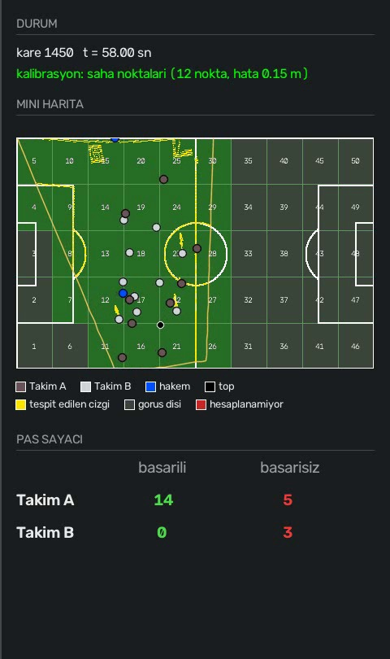
Sonuç ve hedef takım modu
27
16 / 7
0 / 4
bulunan pas (pas_test, 64,6 sn)
Takım A: başarılı / başarısız
Takım B: başarılı / başarısız
Hedef takım modu
İki takımlı videonun yanında yalnızca seçilen takımın paslarını sayan ve çizen ikinci bir video üretilir. Pas tespiti ve kurallar aynıdır; yalnızca sayım ve gösterim süzülür.
Doğruluk henüz ölçülmedi
Sıradaki adım: test videosundaki pasların elle etiketlenmesi ve sistem çıktısıyla karşılaştırılması (pas yakalama oranı, sonuç doğruluğu).
Çıktı videosunun sağ paneli
Notes:
Test videosunda 27 pas bulundu. Bu sayıların doğruluğunu henüz elle etiketlenmiş paslarla ölçmedik; bir sonraki adım bu.

Slide 19
Hız ve canlı mod
108 → 47 ms
80 → 63 ms
6,8 → 11,7
Saha noktası modeli (TensorRT, fp16)
Oyuncu / top dedektörü (TensorRT)
Kayıtlı videoda işleme hızı (kare/sn)
~24 fps
0,77 → 0,90
11,4 → 3,8
Canlı gösterim; model işleri ayrı süreçte
Canlı modda zoom bölümünde ızgaranın çizgi uyumu (medyan)
Canlı modda oyuncu işaretlerinin gecikmesi (kare)
Canlı mod: video oynarken modeller arka planda en güncel kareyi işler; geç gelen sonuç kamera hareketiyle güncel kareye taşınır.
Donanım: RTX 3050 Laptop GPU (4 GB).
Notes:
Modelleri TensorRT ile hızlandırdık. Canlı modda video 24 fps oynarken saha ve oyuncu modelleri arka planda çalışıyor.

Slide 20
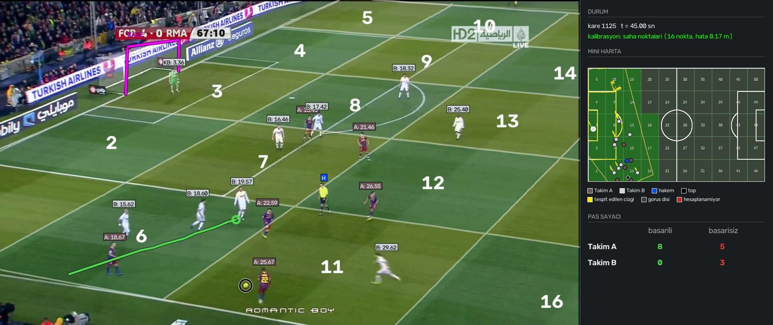
Demo
passes_overlay.mp4: ızgara, oyuncu etiketleri, topun yolu; sağda durum, mini harita ve pas sayacı
Notes:
Burada çıktı videosundan 20-30 saniyelik bir bölüm oynatılacak.

Slide 21
Kısıtlar ve sonraki adımlar
Bilinen kısıtlar
Sonraki adımlar
Havadaki topun saha konumu yanlış: homografi yer düzlemini varsayar
Canlı modda kısa paslar kaçabiliyor (ilk 30 sn: kayıtlı videoda 11, canlıda 5 pas)
Hızlı zoom-out bölümlerinde ızgara zayıf
Benzer forma renklerinde takım ataması karışabilir
Pas doğruluğu henüz elle doğrulanmadı
1
Elle etiketlenmiş paslarla doğruluk ölçümü
2
Futbola özel veriyle eğitilmiş dedektörün sisteme takılması
3
SoccerNet GSR verisiyle hücre doğruluğunun yer gerçeğine göre ölçümü
4
Daha fazla maç videosuyla değerlendirme
Notes:
Kısıtları açıkça belirtiyoruz. En önemli eksik pas doğruluğunun ölçülmesi; bir sonraki adım bu.

